Slide 1


DataWareHouse
Thành Viên:
Đặng Thái Kế_19130091
Lê Đăng Khoa_19130105
Cao Huy Tấn Lộc_19130120
Teacher：Nguyễn Đức Công Song

Slide 2
CONTENTS
Giới Thiệu
WorkFlow
Architecture

Slide 3

Dữ Liệu Bóng Đá

Slide 4



Giới Thiệu
Mục đích
DataWareHouse về bóng đá giúp cho những người yêu thích bóng đá tiện trong việc theo dõi và cập nhật các trận đấu trong giải Premier League

Slide 5
Giới Thiệu
Công nghệ sử dụng
Jsp Servlet
Thư viện
JDBC JSTL
Ngôn ngữ lập trình
Java
Môi trường phát triển(IDE)
Eclipse
Cơ sở dữ liệu
SQL Server
Server
Tomcat 9

Slide 6
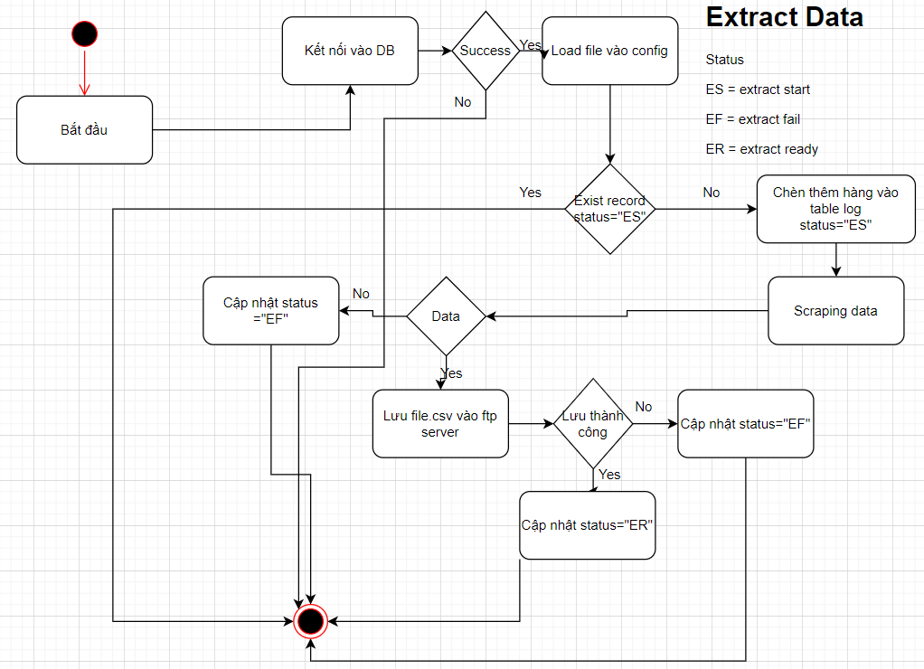
WorkFlow
Extract Data từ nguồn
https://www.premierleague.com/results
Đường dẫn tới WorkFlow
https://app.diagrams.net/?fbclid=IwAR2z1L8FmSZJH-tRP7gPyn7iavj6cNG7Etr7rB_eX5RGuzh3yhQLE_unIRE#G1cPhLJYGAYiZg_PnQfLaVGwTU-W6AB-Ld

Slide 7
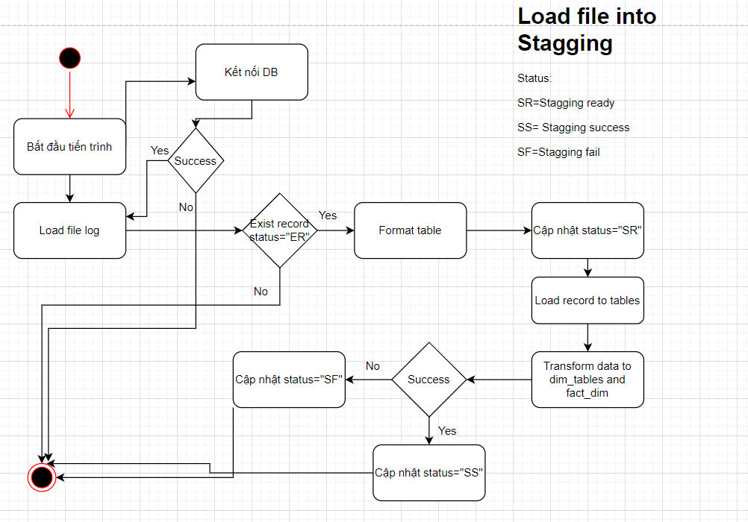
WorkFlow
Load file.csv into Stagging
Đường dẫn tới WorkFlow
https://app.diagrams.net/?fbclid=IwAR2z1L8FmSZJH-tRP7gPyn7iavj6cNG7Etr7rB_eX5RGuzh3yhQLE_unIRE#G1cPhLJYGAYiZg_PnQfLaVGwTU-W6AB-Ld

Slide 8
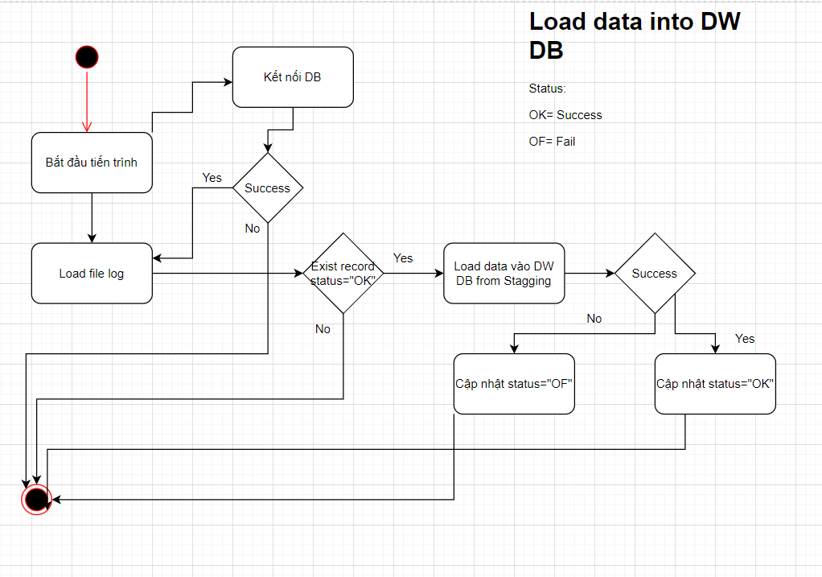
WorkFlow
Load Stagging into DW DB
Đường dẫn tới WorkFlow
https://app.diagrams.net/?fbclid=IwAR2z1L8FmSZJH-tRP7gPyn7iavj6cNG7Etr7rB_eX5RGuzh3yhQLE_unIRE#G1cPhLJYGAYiZg_PnQfLaVGwTU-W6AB-Ld

Slide 9
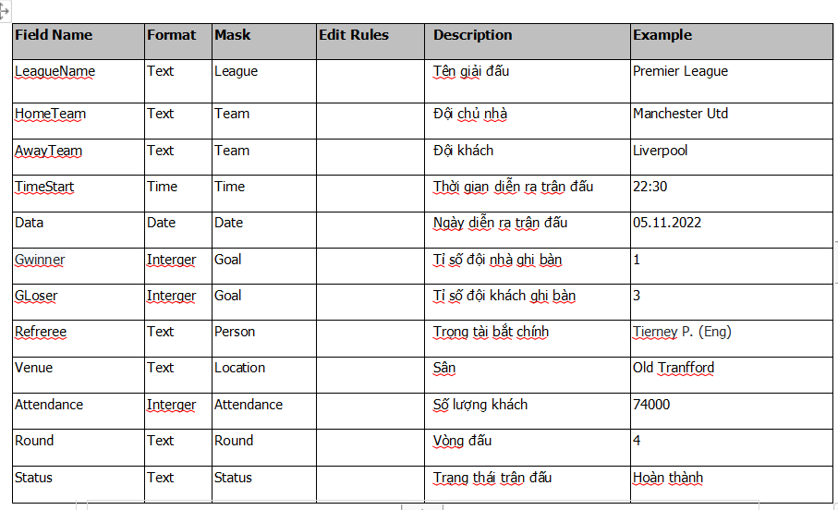
Đặc tả các thuộc tính

Slide 10
Architecture

Slide 11
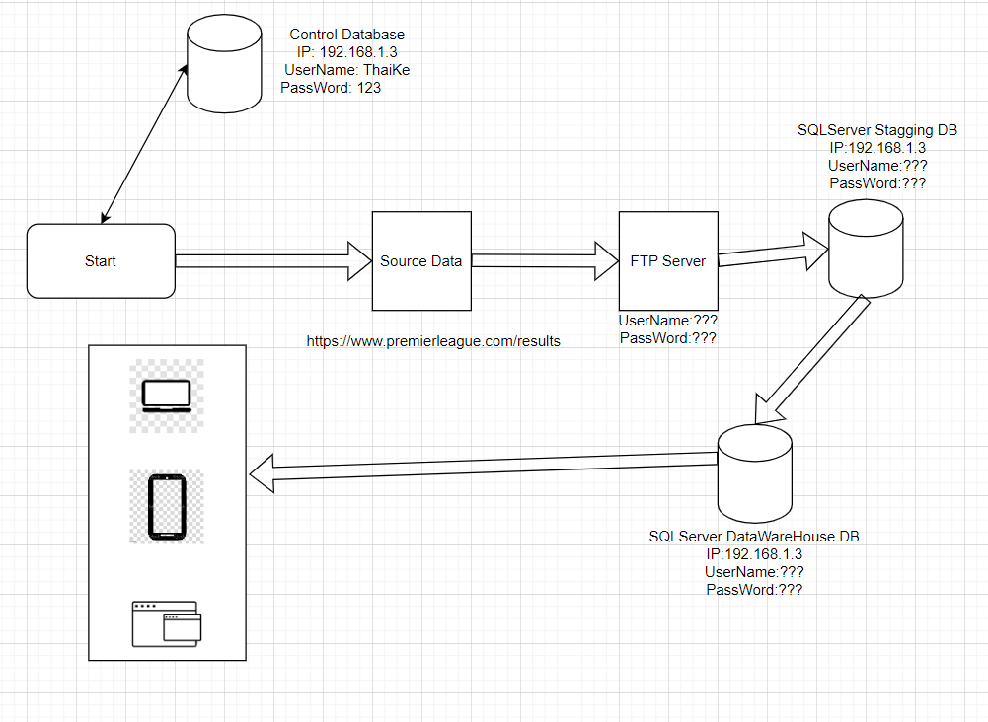

Slide 12
Thank you for listening

